Slide 1
包装材料介绍
2013年7月10日

Slide 2
材料分类
1. 瓦楞纸箱
2. EPE泡棉
3. PE袋
4. PE气泡袋
5. PU海绵
6. 屏蔽袋
7. 铝箔袋
8. 吸塑盒
9. 纸护角
10. 木托盘
11. 干燥剂
12. 印刷品(产品说明书)
13. 牛皮纸封箱带等
14.EPS 发泡成型

Slide 3
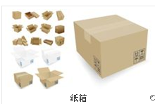
纸箱
纸箱是应用最广泛的包装制品，按用料不同，有瓦楞纸箱，单层纸板箱等，有各种规格和型号。纸箱通常的有三层，五层，七层使用较少，各层分为里纸，瓦楞纸，芯纸，面纸。
包装纸箱作为现代物流不可缺少的一部分，承担着容装、保护产品、美观的重要责任。

Slide 4

1. 瓦楞纸板的构成
瓦楞纸板是由面纸、里纸、芯纸和加工成波形瓦楞的瓦楞纸通过粘合而成。根据商品包装的需求，瓦楞纸板可以加工成单面瓦楞纸板、三层瓦楞纸板、五层、七层、十一层等瓦楞纸板。单面瓦楞纸板一般用作商品包装的贴衬保护层或制作轻便的卡格、垫板以保护商品在贮存的运输过程中的震动或冲撞，三层和五层瓦楞纸板在制作瓦楞纸箱中是常用的。许多商品的包装通过三层或五层瓦楞纸板进行恰当而精美的包装，在瓦楞纸箱或瓦楞纸盒的表面印制靓丽多彩的图形和画面，不但保护了内在的商品，而且宣传和美化了内在的商品。目前，许多 三层或五层瓦楞纸板制作的瓦楞纸箱或瓦楞纸盒已堂而皇之的直接上了销售柜台，成了销售包装。七层或十一层瓦楞纸板主要为机电、烤烟、家俱、摩托车、大型家电等制作包装箱。在特定的商品中，可以用这种瓦楞纸板组合制成内、外套箱，便于制作，便于商品的盛装、仓储和运输。近年来，根据环保的需要和国家相关政策的要求，这类瓦楞纸板制作的商品包装，有逐渐取代木箱包装的趋势。

Slide 5
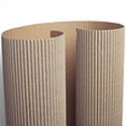
2. 瓦楞纸板的楞形
不同波纹形状的瓦楞，粘结成的瓦楞纸板的功能也有所不同。即使使用同样质量的面纸和里纸，由于楞形的差异，构成的瓦楞纸板的性能也有一定区别。目前国际上通用的瓦楞楞形分为四种，它们分别是A型楞、C型楞、B型楞和E型楞。A型楞制成的瓦楞纸板具有较好的缓冲性，富有一定的弹性，C型楞较A型楞次之。但挺度和抗冲击性优于A型楞；B型楞排列密度大，制成的瓦楞纸板表面平整，承压力高，适于印刷；E型楞由于薄而密，更呈现了它的刚强度。

Slide 6
3. 瓦楞纸箱
瓦楞纸箱是由瓦楞纸板制作而成，是使用最广泛的纸容器包装，广泛用于运输包装。瓦楞纸箱之所以应用广泛，是因为它具有许多独特的优点： ①缓冲性能好。②轻便、牢固。③外形尺寸小。④原料充足，成本低。⑤便于自动化生产。⑥包装作业成本低。⑦能包装多种物品。⑧金属用量少。⑨印刷性能好。⑩可回收复用。
4.瓦楞纸箱抗压强度
瓦楞纸箱抗压强度是指在压力试验 机均匀施加动态压力下至箱体破损的最大负荷及变形量。
抗压测试过程分四个阶段：第一是预加负荷阶段，确保纸箱与抗压机压板接触；第二是横压线被压下阶段，此时负荷略有增加，变形量变化很大；第三是纸箱侧壁受压阶段，此时负荷增加快，变形量增加缓慢；第四是纸箱被完全破坏时，此时为纸箱的压溃点。

Slide 7
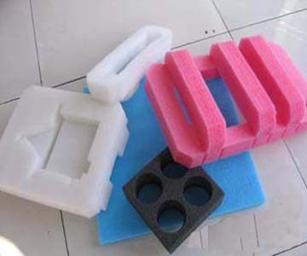
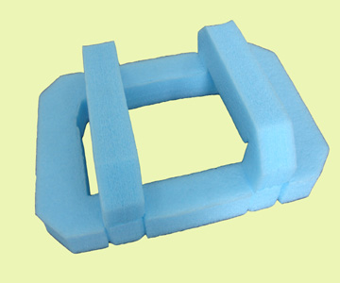
EPE珍珠棉
EPE:聚乙烯发泡棉是非交联闭孔结构，又称EPE珍珠棉，是一种新型环保的包装材料。具有高强缓冲、抗震能力的新型环保包装材料。它同时还具有保温、防潮、防摩擦、耐腐蚀等特点。在生产过程中加入防静电材料后，则具有防静电性能，但防静电效果具有一定时效性。防静电珍珠棉标志颜色为红色。表面电阻值：10⁸-10¹⁰Ω （标准环境）.

Slide 8
防静电PE袋
PE袋分为高压PE袋和低压PE袋
防静电高压PE袋的材质为低密度高压聚乙烯（LDPE）与防静电剂弓挤。防静电高压PE袋式无色无味，无毒的高透明播磨。密度在0.925-0.935克/立方厘米之间。
防静电低压PE袋的材质高密度低压聚乙烯（HDPE）与防静电剂共挤。防静电低压PE袋式一种无色，无味，无毒的，半透明薄膜。密度在0.95-0.96克/立方厘米
适用于普通各类电子原件、PC板包装。可根据客户要求做成透明、红色、蓝色、绿色等。袋子上面可按客户要求印刷图案。该产品防静电性能具有一定时效性。表面电阻值：10⁹-10¹¹Ω （标准环境）

Slide 9
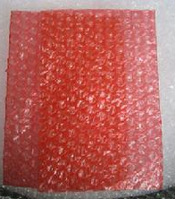
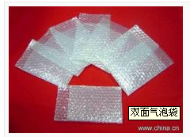
PE气泡袋
气泡膜
气泡膜是一种绿色环保的新型防震缓冲材料。又俗称气泡纸、气垫膜、气垫薄膜等。产品颜色通常为白色，宽幅可达1800mm，长度不限。气泡规格有Ф5×3mm、Ф10×4mm、Ф28×10mm等。生产时对原材料经过特殊处理，可加工成防静电气泡膜，标志颜色为粉红色，其表面电阻值通常在10⁹-10¹¹Ω之间（标准环境测试）
防静电气泡袋
防静电气泡袋适宜于具有一般防静电要求的电子产品的包装。根据膜层结构的不同，可分为单面膜、双面膜等几种。该产品防静电性能具有一定时效性。表面电阻值：10⁹-10¹¹Ω （标准环境测试）

Slide 10
导电膜复合防静电气泡袋
导电膜复合防静电气泡袋是在防静电气泡膜基础上，复合导电PE膜后加工制成。它适宜于对静电敏感程度较高的电子产品的包装。根据膜层结构不同，可分为单面复合气泡袋和双面复合气泡袋。其中导电膜表面电阻：10³-10⁵Ω
屏蔽膜复合防静电气泡袋
屏蔽膜复合防静电气泡袋是在防静电气泡膜基础上再复合一层防静电屏蔽膜后加工制成。它具有防静电、静电场屏蔽、防震缓冲等特点。外表面电阻值：10⁸-10¹⁰ Ω，内表面电阻值：10⁹-10¹¹Ω（标准环境测试）

Slide 11
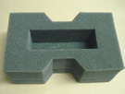
PU海绵
防静电聚氨酯（PU）海绵
防静电PU海绵为开孔性软质泡沫，其柔韧性、回弹性优良，并具备防震、隔音、隔热等性能。该产品分为耗散型和导电型两种，其中耗散型的防静电性能具有时效性，导电型具有永久性防静电性能。表面电阻值分别为：10³-10⁶Ω（导电型） 10⁸-10¹⁰Ω（耗散型）

Slide 12
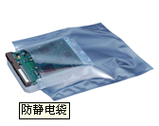
屏蔽袋
防静电屏蔽袋
屏蔽袋可以最大程度地保护静电敏感元器件免受潜在静电危害。它们独特的四层结构可形成一(感应罩)效应以保护袋内物品与静电场隔离。 另外里面一层是由可消除静电聚乙烯组成，可以防止在袋内产生静电，这种可热封袋是透明的，从外面就可清楚辨认内部物品。
适用范围主要适用于各类PC板，电子组件调制解调器，光驱之包装。
材质总厚度80±10μm (胶水层、静电层总厚度5~10μm) . 材质：APET/CPP（半镀铝膜/聚丙烯流延薄膜）透明度好，手感挺，撕力比较弱。

Slide 13
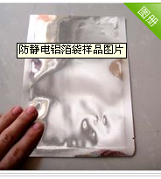
铝箔袋
防静电铝箔袋
铝箔袋具备防静电、防电磁干扰和防潮三大功能,铝箔袋的表面电阻值：10⁸～10¹⁰Ω之间。铝箔袋阻隔性能优越.
适用范围主要适用于各类PC板，IC集成电路，光驱，硬盘，电子元器件等包装。
材质总厚度130±10μm (胶水层、静电层总厚度5~10μm)

Slide 14
吸塑盒
吸塑包装常用的塑料片材有哪些？各有什么特点？
吸塑包装用的片材叫硬片或胶片，常用的有:PET（聚对苯二甲酸乙二酯）硬片、PVC（聚氯乙烯）硬片、PS（聚苯乙烯）硬片。PS硬片密度低，韧性差，易燃烧，燃烧时会产生苯乙烯气体（属有害气体），所以一般用来生产各种工业用的吸塑托盘。PVC硬片韧性适中，不易燃烧，燃烧时会产生氯气，对环境造成一定影响，PVC易热合，可采用封口机和高频机封边，是生产透明吸塑制品的主要原料。PET硬片韧性好，透明度高，易燃烧，燃烧时不产生有害气体，属于环保材料，但价格高，适宜做高档的吸塑制品，欧美国家的吸塑泡壳一般要求采用PET硬片，但其不易热合，给封装带来很大困难，为了解决这一问题，人们在PET表面复合上一层PVC膜，取名为PETG硬片，但价格更高一些。
吸塑：
一种塑料加工工艺，主要原理是将平展的塑料硬片材加热变软后，采用真空吸附于模具表面，冷却后成型，广泛用于塑料包装、灯饰、广告、装饰等行业。

Slide 15
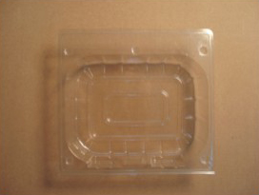
吸塑包装：
采用吸塑工艺生产出塑料制品，并用相应的设备对产品进行封装的总称。吸塑包装制品主要包括：泡壳、托盘、吸塑盒，同义词还有：真空罩、泡罩等。吸塑包装设备主要包括：吸塑成型机、冲床、封口机、高频机、折边机。封装形成的包装产品可分为：插卡、吸卡、双泡壳、半泡壳、对折泡壳、三折泡壳等。
泡壳：
采用吸塑工艺将透明的塑料硬片制成特定凸起形状的透明塑料，罩于产品表面，起到保护和美化产品的作用。又名泡罩、真空罩.

Slide 16
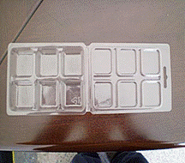
托盘：
也叫塑料内托，采用吸塑工艺将塑料硬片制成特定凹槽的塑料，将产品置于凹槽内，起到保护和美化产品的作用。
植绒内托：
是一种采用特殊材料的吸塑托盘，将普通的塑料硬片表面粘上一层绒质材料，从而使托盘表面有种绒质的手感，用来提高包装品档次。
抗静电托盘：
是一采用特殊材料的吸塑托盘，该材料表面的电阻值小于10的11次方欧姆。主要用于电子、IT产品的吸塑托盘。

Slide 17
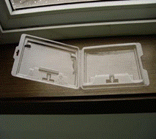
吸塑模具：
吸塑生产用的模具，成本最低的是石膏模，其次是电镀铜模，最贵的是铝模。模具钻有小孔，用于真空吸附热化的硬片，形成吸塑产品。
吸塑成型：
就是我们常讲的吸塑，采用吸塑成型机将加热软化的塑料硬片吸附于模具表面，冷却后，形成凹凸形状的塑料。
吸塑裁切：
吸塑成型后的塑料产品，经过冲床，将大张的片材用刀模分切成单个产品。

Slide 18
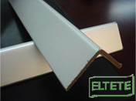
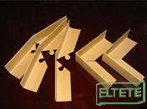
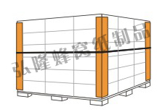
纸护角
纸护角是以牛皮纸为表面、沙管纸为内芯，经过多层复合粘贴后，经护角机定型压制而成（亦称边缘板），用于纸箱、托盘边角保护，或在货物堆叠后，补强包装物边缘支撑力或防止碰损。
纸护角可在搬运、入库和运输过程中，能对产品的边缘和角落进行有效的保护、并可加固托盘上的产品。护角使用融水胶作为黏合剂，使其很容易回收再循环，对环境无害。对大多数的包装材料来说，回收再循环是当今的一个标准.

Slide 19
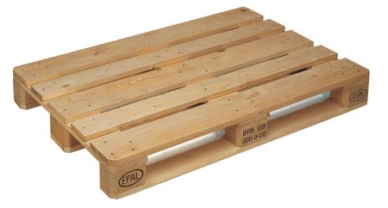
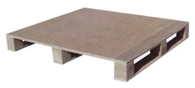
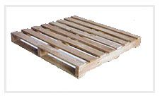
木托盘
B型木托盘
C型木托盘
B型挖槽口木托盘
D型双面货盘
A型单面木托盘
C型满铺
免熏蒸托盘

Slide 20
干燥剂
  1.材料分类
硅胶干燥剂
蒙脱陶土干燥剂
树脂干燥剂
2.包装纸分类
杜邦纸
网纹纸
无纺布
复合纸
铜版纸
PP膜

Slide 21
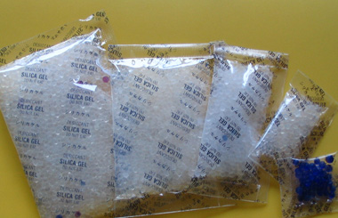
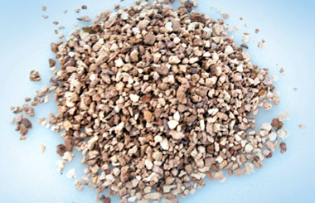
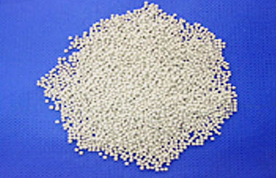
硅胶
树脂
蒙脱陶土

Slide 22
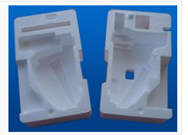
保丽龙（简称EPS）它是由发泡塑胶制成，具有缓冲、绝缘、隔热、隔音、防振等作用。机制EPS适用于数量比较大的内包装盒，

Slide 23
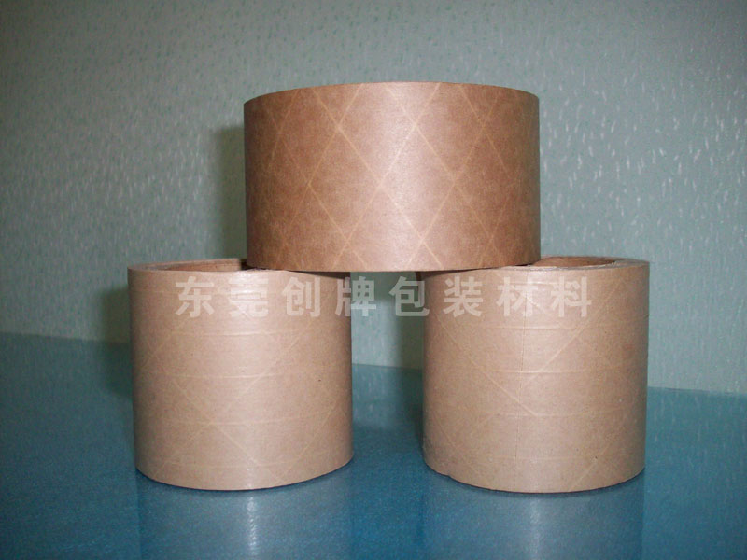
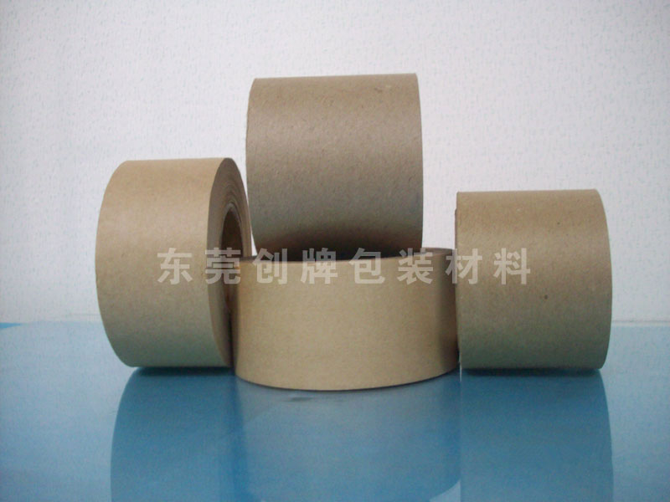
牛皮纸封箱带
牛皮纸胶带分类为免水牛皮纸胶带及湿水牛皮纸胶带，湿水牛皮纸胶可印刷(印刷牛皮纸胶带)。
免水牛皮纸胶带以高强度牛皮纸为基材，涂热敏胶而成。
湿水牛皮纸胶带以牛皮纸为基材，以变性淀粉为粘合剂制造而成。须湿水后方可产生粘性，其具有可在牛皮纸上书写之特点。适用于出口纸箱封口或遮盖纸箱字迹。常规宽度有36mm、 48mm、60mm、72mm等。

Slide 24
湿水纤维牛皮纸胶带 (夹筋湿水牛皮纸胶带)是以进口牛皮纸为基材、以变性淀粉为粘合剂加以无毒、无味、无腐蚀性进口高强玻璃纤维中间菱形和纵向复合纤维的胶带。其湿水后可产生很强的粘性，可对纸箱进行牢固的封口，是适应于国际发展趋势的环保型胶带。该产品具有初粘力高、剥离强度大、拉力强等特性，它的基材及胶粘剂对环境不会造成污染并可随包装物循环再生利用，主要用于代替BOPP胶带等，作封箱、捆扎等使用。
牛皮纸胶带主要用途：
主要用于各种瓦楞纸板箱、塑箱的密封，建筑业各种板材的粘缝和遮蔽等。

Slide 25
产品要素
以上介绍对各种材料有了初步的了解，然而在实际的业务操作当中我们还需要了解每种材料的相关要素。大家都知道以最短的时间拿出报价及样品会有效的提高获得订单的几率，那么我们就需要产品的确切信息。
1.纸箱： 纸板层数，纸张厚薄（克重），尺寸规格，表面印刷等;
2.EPE泡棉：尺寸规格，是否防静电;
3.PE袋：尺寸规格，PE膜厚度，是否防静电，是否加自封口，是否有排气孔等;
4.PE气泡袋：单层或双层气泡膜，尺寸规格，是否防静电，气泡直径等;
5.PU海绵：材料比重，尺寸规格，颜色，是否防静电或导电等;
6.屏蔽袋铝箔袋：材料厚度，尺寸规格，几边封，是否印刷等;
7.吸塑盒：材料（PET,PS…),材料厚度，是否防静电，尺寸规格，是否打孔等;
8.纸护角：尺寸规格，厚度等;
9.木托盘：木料或复合板，是否熏蒸，尺寸规格，承重等;
10.干燥剂：材质，单位重量，外包装材料，是否印刷等;
11.印刷品：纸张克重，尺寸规格，几色印刷，是否折页或装订等;
12.封箱胶带：材质，尺寸规格，是否印刷等.

